Slide 1
Trickfilme mit dem Tablet
Autor: Robert Bittner

Slide 2

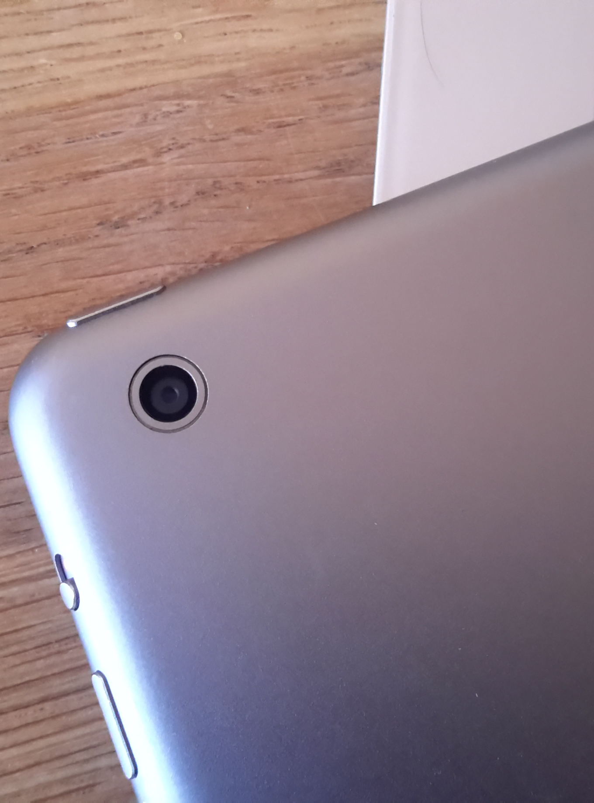

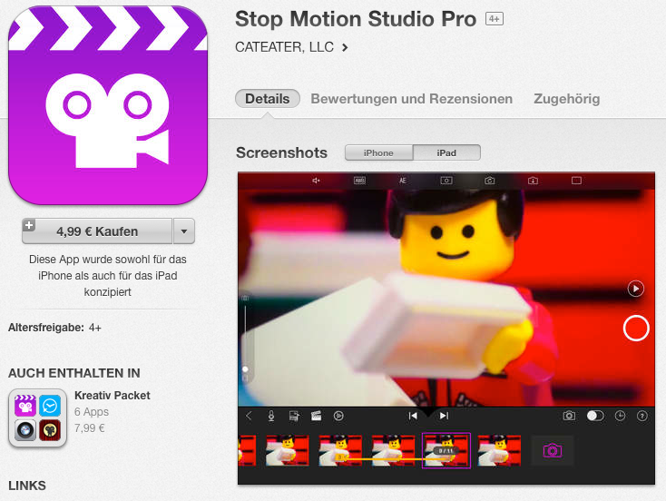

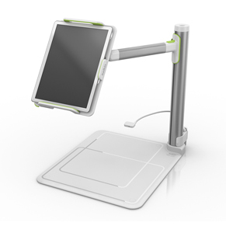
Kamera
Trickfilmsoftware
Bild- und Tonbearbeitung
Abspielgerät
sinnvolle Ergänzung: Tischstativ!
Alles in einem Gerät
https://itunes.apple.com/de/app/stop-motion-studio-pro/id640564761?mt=8
http://www.belkin.com/us/p/P-B2B054/
Notes:
Zur Tickfilmerstellung waren bisher eine Kamera mit FireWire-Anschluss und ein Rechner mit einer Bearbeitungssoftware nötig. In den Medienzentren kann man sich passende Trickfilmkoffer ausleihen, die zum einen die Kamera optimal positionieren und zum anderen eine Plattform bereitstellen um Legetrickfilme einfach realisieren zu können. Ein solcher Aufbau bedurfte einer relativ langen Auf- und Abbauzeit, die einen spontanen Einsatz im Unterricht nicht zuließ.
Ein Tablet beinhaltet alle Vorraussetzungen zur Trickfilmerstelllung in einem Gerät und ist somit ohne große Vorbereitungszeit flexibel im unterrichtlichen Kontext einsetzbar. Mit der eingebauten Kamera und einer geeigneten App kann man sofort loslegen und das Display zeigt jederzeit den Trickfilm in der Entstehung. Um einen Legetrickfilm mit Tablets realisieren zu können, wie es mit dem Trickfilmkoffer möglich ist, benötigt man noch ein Tischstativ.

Slide 3
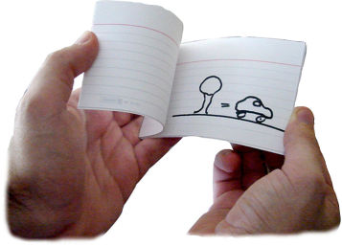
Unterrichtlicher Kontext
Geschichte des (Trick-) Films
Unmögliches sichtbar machen
Komplexe Sachverhalte anschaulich machen
Foto: Thomas Morgenroth
Notes:
Ein Trickfilm entsteht, indem man Einzelbilder in schneller Abfolge wiedergibt. Das Daumenkino ist ein guter Einstieg um dies zu verdeutlichen. Damit eine Bewegung in einem Trickfilm fließend erscheint, sind hierzu mindestens 24 Bilder pro Sekunde nötig. Jedoch reichen schon ca. 12 Bilder pro Sekunde aus, um Bewegungen für uns nicht zu ruckartig erscheinen zu lassen. Dennoch sind Trickfilme immer eine Herausforderung an die Geduld und Ausdauer von Schülerinnen und Schülern. Ein Film von 1 Minute Länge benötigt immerhin schon 720 Einzelaufnahmen bei 12 Bildern pro Sekunde.
Das besonders Reizvolle an Trickfilmen ist, Situationen im Film erschaffen zu können, die eigentlich, im echten Leben, unmöglich sind, z.B. sich bewegende Gegenstände oder das Verschwinden oder Verwandeln von Menschen oder Dingen. Allerdings können Trickfilme auch gut dafür eingesetzt werden um sich entwickelnde Sachverhalte zu verdeutlichen, wie z.B. der Satz des Pythagoras.

Slide 4

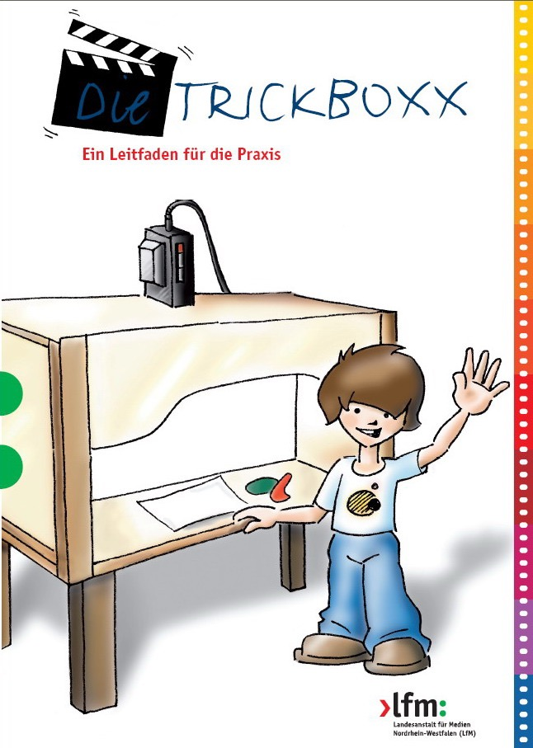
Vorbereitung
Geschichte des (Trick-) Films
Planung des Trickfilms
  (Idee, Drehbuch, Storyboard)
    —> siehe www.lfk.de, www.lfm-nrw.de
Aufbau und Anordnung
Bilder pro Sekunde
Notes:
Die technische Handhabung der Trickfilmerstellung mit einem Tablet lernen Schülerinnen und Schüler intuitiv und schnell. Dies ist jedoch nur ein Aspekt der Trickfilmarbeit in der Schule. Viel wichtiger ist den Schülerinnen und Schülern ein Bewusstsein für die konzeptionelle Arbeit bei der Trickfilmerstellung zu vermitteln. Den Film vorzudenken, zu planen und mit filmsprachlichen Mitteln anzureichern, sind große Herausforderungen an die Schülerinnen und Schüler. Umfassend und ausführlich wird dies auf den Seiten des Landesanstalt für Kommunikation behandelt (www.lfk.de).

Slide 5

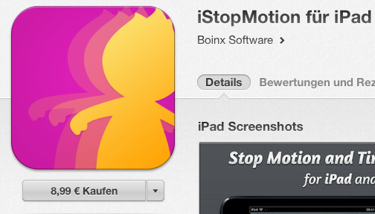

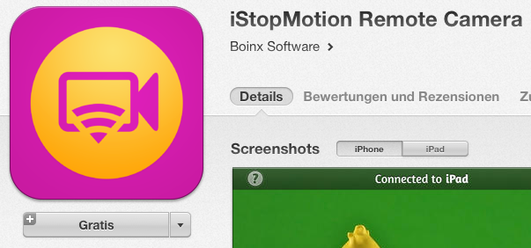

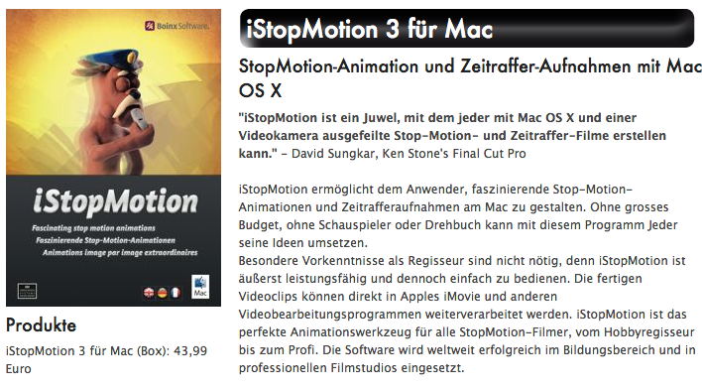
iStopMotion
Notes:
iStopMotion
Von iStopMotion gibt es zwei App-Varianten. Die App iStopMotion ist die eigentliche Trickfilm-App und die App iStopMotion Remote Camera dient dazu ein zweites Gerät (iPad oder iPhone) als Aufnahmekamera zu nutzen und die Bedienung am Hauptgerät durchzuführen. Nachteil dieser Lösung ist jedoch, dass die hochauflösenden Bilder erst über das WLAN-Netz an die Haupt-App geschickt werden müssen und dies bei mehreren Stationen im Klassenzimmer zu einer Überlastung des WLAN-Netzes führen kann.
+ Bild-Überlagerung
+ Bilderleiste
+ Audio-Import und Kommentarfunktion
+ Exportfunktion
- WLAN-Übertragung bei Remote Camera
- relativ teuer

Slide 6


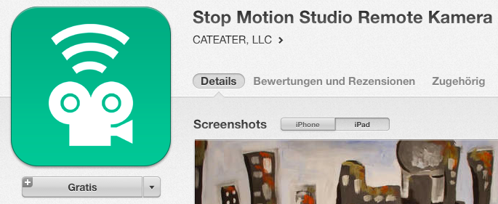
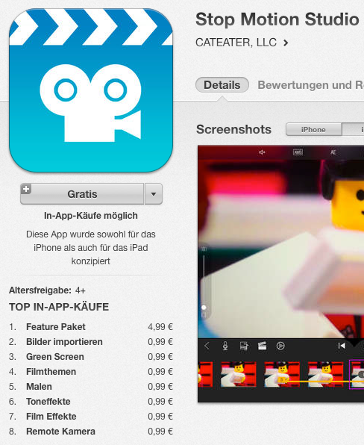

Stop Motion Studio
Notes:
Stop Motion Studio
Wie bei iStopMotion kann man ein zweites iPad oder iPhone als Remote Camera nutzen. Allerdings mit den gleichen Nachteilen bezüglich der WLAN-Überlastung.
+ kostenlose Lite-Version
+ Bild-Überlagerung
+ Bilderleiste
+ Exportfunktionen
- Audio-Import und andere Funktionen müssen hinzugekauft werden
- WLAN-Übertragung bei Remote Camera

Slide 7

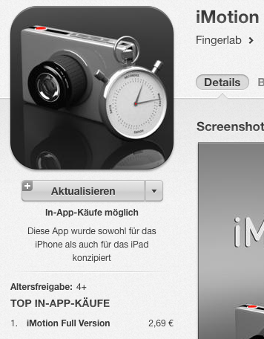

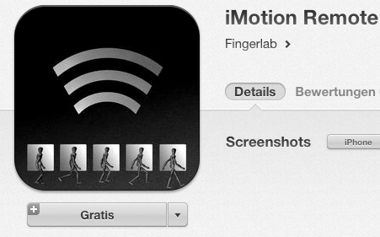
iMotion
Notes:
iMotion
Diese Trickfilm-App besitzt ebenfalls eine Remote-App, die allerdings einen anderen Ansatz hat. Die Haupt-App wird als Kamera verwenden und die Remote App steuert nur das Auslösen der Aufnahme. Der Vorteil ist, es müssen keine Bilddaten von der Haupt- zur Remote-App übertragen werden.
+ kostenlose Lite-Version
+ Bild-Überlagerung
+ Remote App
+ Auslösen durch Klatschen
- Audio-Bearbeitung und andere Funktionen müssen hinzugekauft werden
- keine Bilderleiste
- nur einfache Exportfunktion

Slide 8
Aufgaben
Erstellen Sie einen Trickfilm, von max. 1 Minute Länge, zu einem der folgenden Themen:
Veranschaulichen Sie ein mathematisches oder naturwissenschaftliches Phänomen.
Erklären Sie einen komplexen Sachverhalt aus Ihren Fächern mit Hilfe eines Trickfilms.
Erwecken Sie Gegenstände zum Leben, z.B: Mein Tablet lebt!

Slide 9

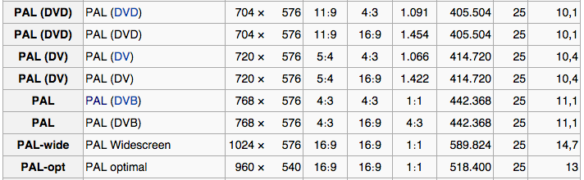

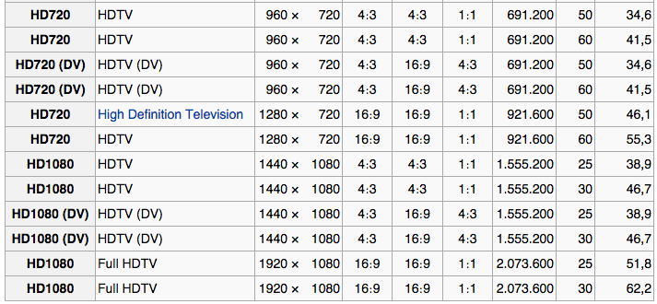

Slide 10
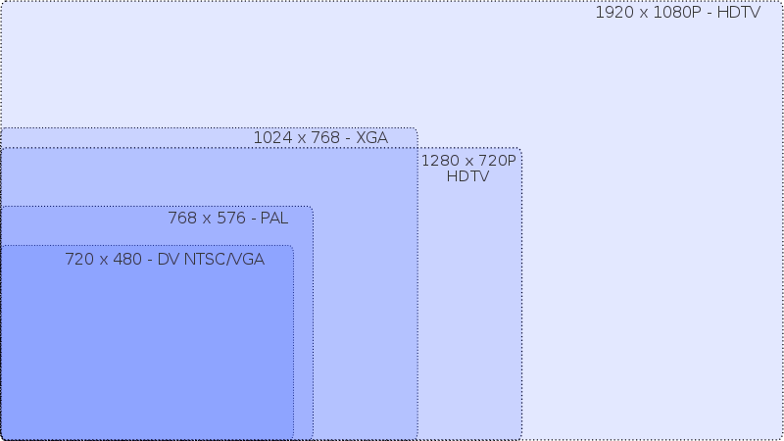

Slide 11

